Slide 1

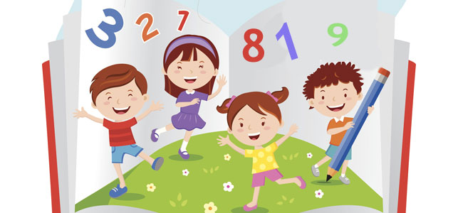
COLEGIO HERMANOS CARRERA
RANCAGUA
Trabajando con los números del 1 al 10
Curso: Pre-Kínder
Educadora: Gladys Leiva M.

Slide 2





Normas Clases Virtuales
Pre kínder

Slide 3



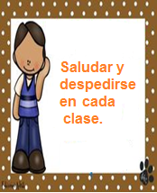


Slide 4
Ruta de Aprendizaje

Slide 5
Número y Cantidad

Slide 6


Slide 8
Ahora a trabajar
Muestra tu material concreto igual a este

Slide 9
Y ahora , te invito a que armes cada número con la cantidad de elementos, según corresponda.

Slide 10
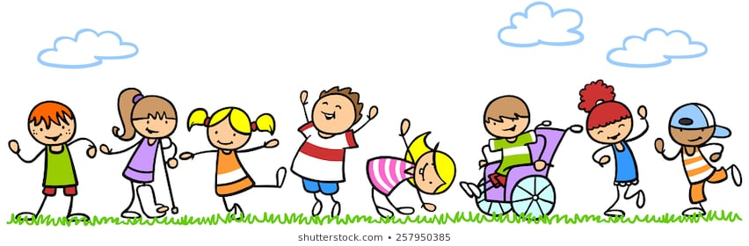
Hemos aprendido más acerca de los números!
¡Nos vemos en la siguiente clase!

